Slide 1




Analysis Data Penjualan di Supermarket
Dengan SQL
Kelompok 5 RB Basis Data
Dosen Pengampu :
Riksa Meidy Karim, S.Kom., M.Si., M.Sc.,
Amalya Citra Pradana, S.Kom., M.Si., M.Sc.

Slide 2





Kelompok 5 :
Arfyani Deiastuti (120450008)
Queena Aurora B (120450062)
Ribka Gabriela S. (120450108)
Syifa Alwan Aulia (120450036)
Ahmad Zidan W. (120450044)
Sophia Yolanda RI. (120450008)

Slide 3

Outline
Data Description
Visualisasi Data
Normalisasi Data
Relational Schema
DDL DAN DML
Advance Query
Insight

Slide 4

Decription Data
Invoice ID | Branch | City | Product ID | Date | Product line | Unit price | Quantity | Total
750-67-8428 | A | Yangon | P1 | 01/05/2019 | Health and beauty | 74.69 | 7 | 5.489.715
226-31-3081 | C | Naypyitaw | P2 | 03/08/2019 | Electronic accessories | 15.28 | 5 | 80.22
631-41-3108 | A | Yangon | P3 | 03/03/2019 | Home and lifestyle | 46.33 | 7 | 3.405.255
123-19-1176 | A | Yangon | P1 | 1/27/2019 | Health and beauty | 58.22 | 8 | 489.048
373-73-7910 | A | Yangon | P4 | 02/08/2019 | Sports and travel | 86.31 | 7 | 6.343.785
699-14-3026 | C | Naypyitaw | P2 | 3/25/2019 | Electronic accessories | 85.39 | 7 | 6.276.165
355-53-5943 | A | Yangon | P2 | 2/25/2019 | Electronic accessories | 68.84 | 6 | 433.692
... | ... | ... | ... | ... | ... | ... | ... | ...
549-59-1358 | A | Yangon | P4 | 03/02/2019 | Sports and travel | 88.63 | 3 | 2.791.845
227-03-5010 | A | Yangon | P3 | 3/22/2019 | Home and lifestyle | 52.59 | 8 | 441.756
649-29-6775 | B | Mandalay | P6 | 02/08/2019 | Fashion accessories | 33.52 | 1 | 35.196
189-17-4241 | A | Yangon | P6 | 03/10/2019 | Fashion accessories | 87.67 | 2 | 184.107
145-94-9061 | B | Mandalay | P5 | 1/25/2019 | Food and beverages | 88.36 | 5 | 463.89
848-62-7243 | A | Yangon | P1 | 3/15/2019 | Health and beauty | 24.89 | 9 | 2.352.105
Data yang dipakai diperoleh dari https://www.kaggle.com tahun 2019.
Data tentang pertumbuhan supermarket di kota-kota terpadat yang semakin meningkat dan persaingan pasar juga tinggi.
Data terdiri dari 1000 baris dan 17 kolom. Namun data yang akan di akan digunakan hanyalah 32 baris dan 9 kolom, berikut rinciannya:
Tabel 1. Data Penjualan di Supermarket dari Januari hingga Maret 2019

Slide 5
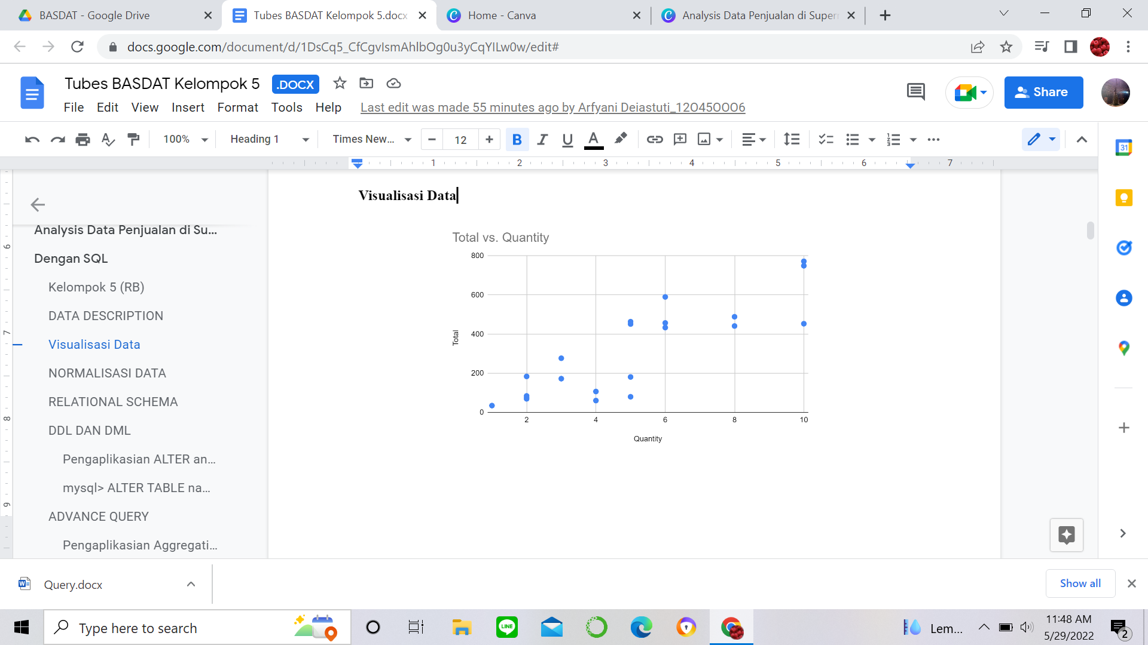

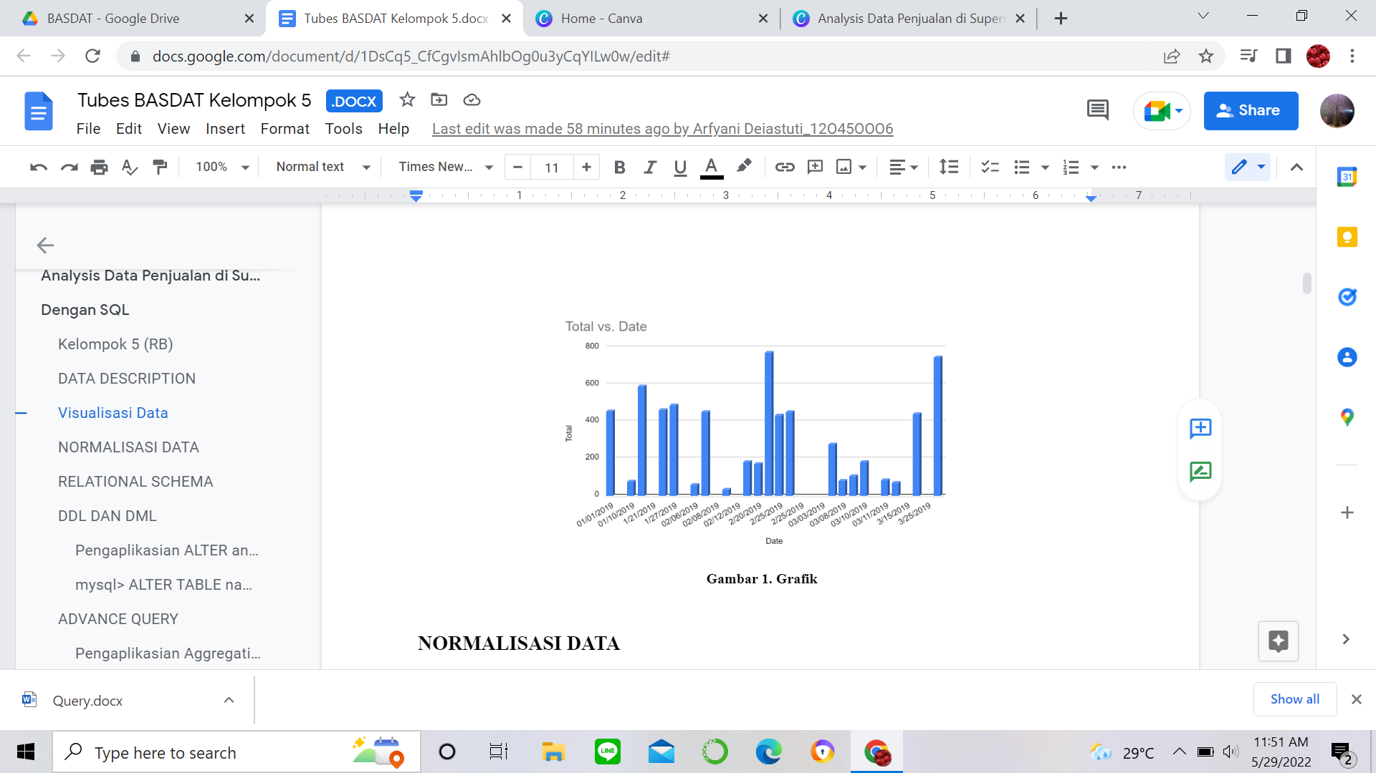

Visualisasi Data
Gambar 1. Visualisasi Dataset yang digunakan

Slide 6

Tabel 2. Tabel Supermarkets
Invoice ID | Branch | City | Product ID | Date | Unit price | Quantity | Total
750-67-8428 | A | Yangon | P1 | 01/05/2019 | 74.69 | 7 | 5.489.715
226-31-3081 | C | Naypyitaw | P2 | 03/08/2019 | 15.28 | 5 | 80.22
631-41-3108 | A | Yangon | P3 | 03/03/2019 | 46.33 | 7 | 3.405.255
123-19-1176 | A | Yangon | P1 | 1/27/2019 | 58.22 | 8 | 489.048
373-73-7910 | A | Yangon | P4 | 02/08/2019 | 86.31 | 7 | 6.343.785
699-14-3026 | C | Naypyitaw | P2 | 3/25/2019 | 85.39 | 7 | 6.276.165
355-53-5943 | A | Yangon | P2 | 2/25/2019 | 68.84 | 6 | 433.692
315-22-5665 | C | Naypyitaw | P3 | 2/24/2019 | 73.56 | 10 | 772.38
665-32-9167 | A | Yangon | P1 | 01/10/2019 | 36.26 | 2 | 76.146
692-92-5582 | B | Mandalay | P5 | 2/20/2019 | 54.84 | 3 | 172.746
351-62-0822 | B | Mandalay | P6 | 02/06/2019 | 14.48 | 4 | 60.816
529-56-3974 | B | Mandalay | P2 | 03/09/2019 | 25.51 | 4 | 107.142
365-64-0515 | A | Yangon | P2 | 02/12/2019 | 46.95 | 5 | 2.464.875
252-56-2699 | A | Yangon | P5 | 02/07/2019 | 43.19 | 10 | 453.495
829-34-3910 | A | Yangon | P1 | 3/29/2019 | 71.38 | 10 | 749.49
299-46-1805 | B | Mandalay | P4 | 1/15/2019 | 93.72 | 6 | 590.436
656-95-9349 | A | Yangon | P1 | 03/11/2019 | 68.93 | 7 | 5.066.355
765-26-6951 | A | Yangon | P4 | 01/01/2019 | 72.61 | 6 | 457.443
329-62-1586 | A | Yangon | P5 | 1/21/2019 | 54.67 | 3 | 1.722.105
319-50-3348 | B | Mandalay | P3 | 03/11/2019 | 40.3 | 2 | 84.63
300-71-4605 | C | Naypyitaw | P2 | 2/25/2019 | 86.04 | 5 | 451.71
371-85-5789 | B | Mandalay | P1 | 03/05/2019 | 87.98 | 3 | 277.137
273-16-6619 | B | Mandalay | P3 | 3/15/2019 | 33.2 | 2 | 69.72
636-48-8204 | A | Yangon | P2 | 2/17/2019 | 34.56 | 5 | 181.44
549-59-1358 | A | Yangon | P4 | 03/02/2019 | 88.63 | 3 | 2.791.845
227-03-5010 | A | Yangon | P3 | 3/22/2019 | 52.59 | 8 | 441.756
649-29-6775 | B | Mandalay | P6 | 02/08/2019 | 33.52 | 1 | 35.196
189-17-4241 | A | Yangon | P6 | 03/10/2019 | 87.67 | 2 | 184.107
145-94-9061 | B | Mandalay | P5 | 1/25/2019 | 88.36 | 5 | 463.89
848-62-7243 | A | Yangon | P1 | 3/15/2019 | 24.89 | 9 | 2.352.105
Normalisasi Data
Data pada tabel 1 adalah data yang sudah ternormalisasi 1 NF karena tidak ada atribut yang berulang, oleh sebab itu langkah selanjutnya lakukan normalisasi 2NF.
Tabel 3. Tabel Product
Product ID | Product line
P1 | Health and beauty
P2 | Electronic accessories
P3 | Home and lifestyle
P4 | Sports and travel
P5 | Food and beverages
P6 | Fashion accessories

Slide 7
Normalisasi Data
Tabel 4. Tabel Items
Invoice ID | Branch
750-67-8428 | A
226-31-3081 | C
631-41-3108 | A
123-19-1176 | A
373-73-7910 | A
699-14-3026 | C
355-53-5943 | A
315-22-5665 | C
665-32-9167 | A
692-92-5582 | B
351-62-0822 | B
529-56-3974 | B
365-64-0515 | A
252-56-2699 | A
829-34-3910 | A
299-46-1805 | B
656-95-9349 | A
765-26-6951 | A
329-62-1586 | A
319-50-3348 | B
300-71-4605 | C
371-85-5789 | B
273-16-6619 | B
636-48-8204 | A
549-59-1358 | A
227-03-5010 | A
649-29-6775 | B
189-17-4241 | A
145-94-9061 | B
848-62-7243 | A
Tabel 5. Tabel Items
Dari hasil normalisasi 2 NF ternyata ada atribut yang bukan primary key dan tidak memiliki ketergantungan pada primary key yaitu tabel product id. Sehingga bisa dilakukan normalisasi 3NF.
Product ID | Date | Unit price | Quantity | Total
P1 | 01/05/2019 | 74.69 | 7 | 5.489.715
P2 | 03/08/2019 | 15.28 | 5 | 80.22
P3 | 03/03/2019 | 46.33 | 7 | 3.405.255
P1 | 1/27/2019 | 58.22 | 8 | 489.048
P4 | 02/08/2019 | 86.31 | 7 | 6.343.785
P2 | 3/25/2019 | 85.39 | 7 | 6.276.165
P2 | 2/25/2019 | 68.84 | 6 | 433.692
P3 | 2/24/2019 | 73.56 | 10 | 772.38
P1 | 01/10/2019 | 36.26 | 2 | 76.146
P5 | 2/20/2019 | 54.84 | 3 | 172.746
P6 | 02/06/2019 | 14.48 | 4 | 60.816
P2 | 03/09/2019 | 25.51 | 4 | 107.142
P2 | 02/12/2019 | 46.95 | 5 | 2.464.875
P5 | 02/07/2019 | 43.19 | 10 | 453.495
P1 | 3/29/2019 | 71.38 | 10 | 749.49
P4 | 1/15/2019 | 93.72 | 6 | 590.436
P1 | 03/11/2019 | 68.93 | 7 | 5.066.355
P4 | 01/01/2019 | 72.61 | 6 | 457.443
P5 | 1/21/2019 | 54.67 | 3 | 1.722.105
P3 | 03/11/2019 | 40.3 | 2 | 84.63
P2 | 2/25/2019 | 86.04 | 5 | 451.71
P1 | 03/05/2019 | 87.98 | 3 | 277.137
P3 | 3/15/2019 | 33.2 | 2 | 69.72
P2 | 2/17/2019 | 34.56 | 5 | 181.44
P4 | 03/02/2019 | 88.63 | 3 | 2.791.845
P3 | 3/22/2019 | 52.59 | 8 | 441.756
P6 | 02/08/2019 | 33.52 | 1 | 35.196
P6 | 03/10/2019 | 87.67 | 2 | 184.107
P5 | 1/25/2019 | 88.36 | 5 | 463.89
P1 | 3/15/2019 | 24.89 | 9 | 2.352.105
Tabel 6. Tabel Location
Branch | City
A | Yangon
B | Mandalay
C | Naypyitaw
Tabel 7. Tabel Product
Product ID | Product line
P1 | Health and beauty
P2 | Electronic accessories
P3 | Home and lifestyle
P4 | Sports and travel
P5 | Food and beverages
P6 | Fashion accessories

Slide 8
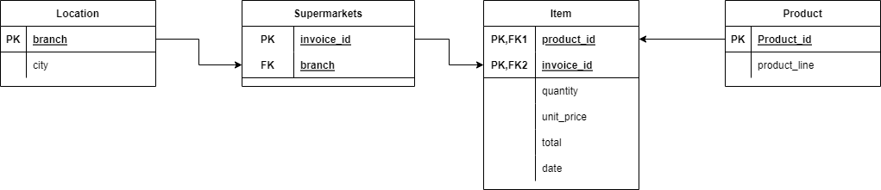


RELATIONAL SCHEMA
Gambar 2. Relational Schema Dataset
Berdasarkan skema relasi di atas berikut adalah hubungan antar tabel:
Location dengan Supermarket adalah one to many
Supermarket dengan Item adalah one to many
Item dengan Product adalah many to many

Slide 9

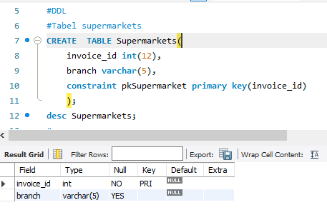
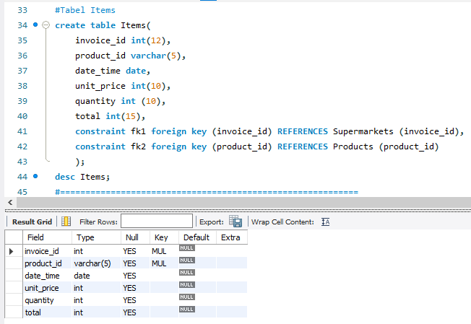
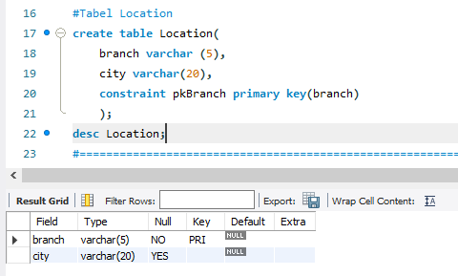
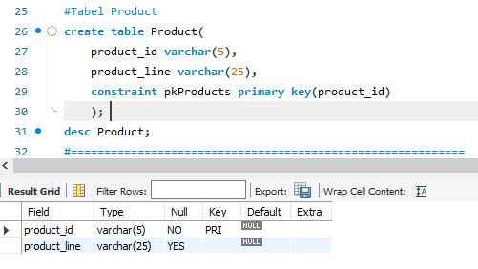
DDL
Data Definition Language (DDL) memungkinkan kita untuk mendefinisikan atribut-atribut database. sintaks query yang dapat digunakan untuk DDL adalah sebagai berikut.
CREATE
DESC
ALTER (ALTER and ADD, ALTER MODIFY, dan ALTER DROP)

Slide 10
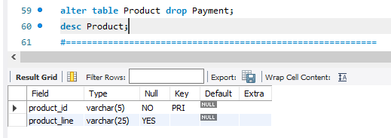
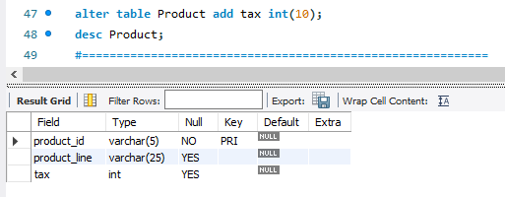
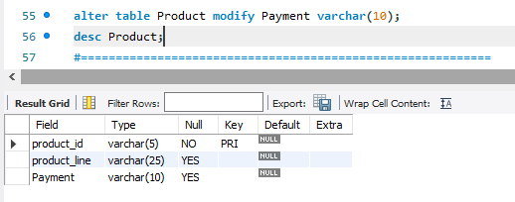
DDL

Slide 11
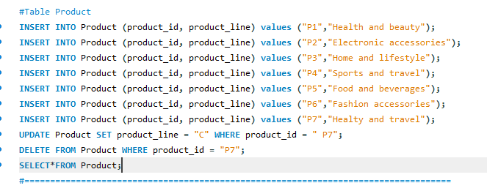
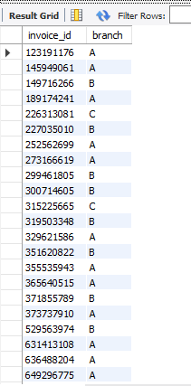
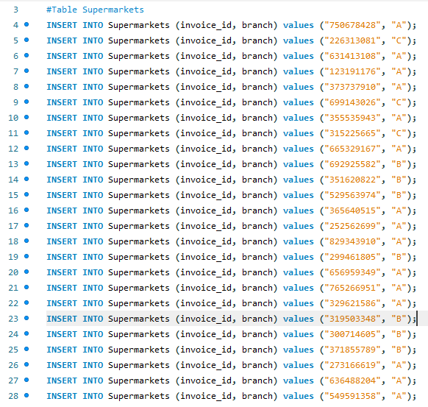
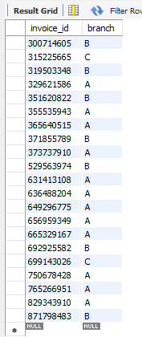
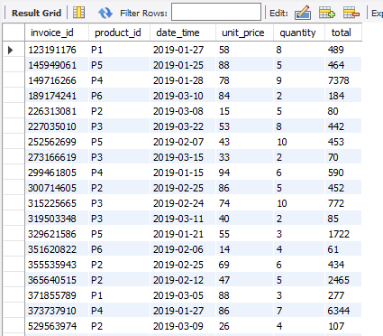
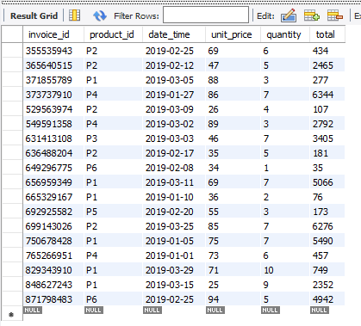
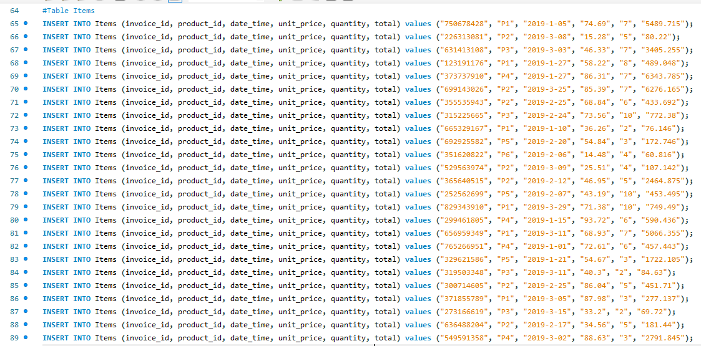
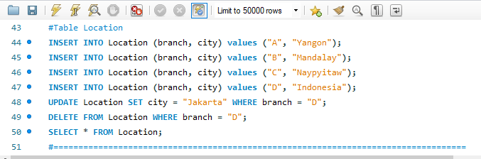
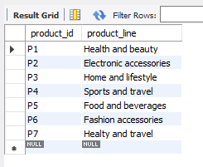
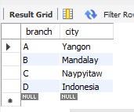
DML
Data Manipulation Language (DML) memungkinkan kita untuk memanipulasi data dalam tabel database. Sintaks query yang dapat digunakan untuk DML adalah sebagai berikut.
INSERT
UPDATE
DELETE
SELECT

Slide 12
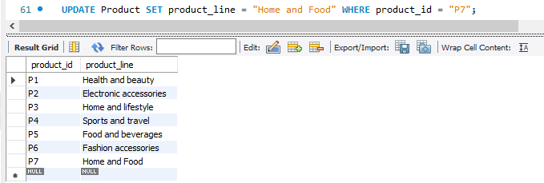
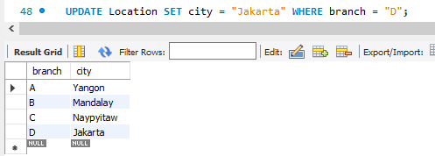
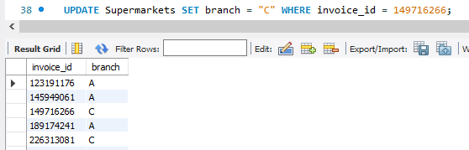
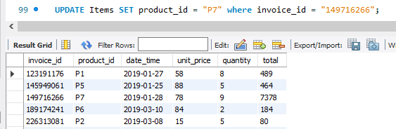
DML

Slide 13
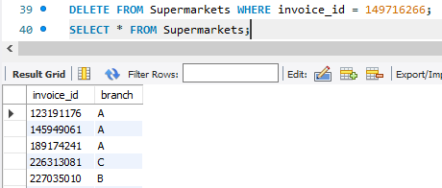
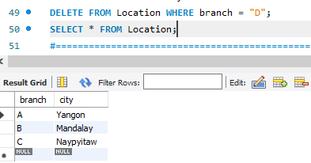
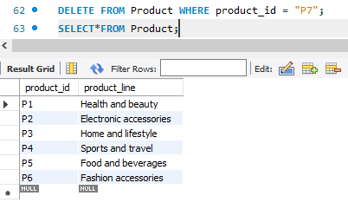
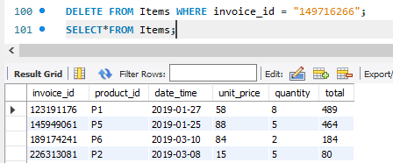
DML

Slide 14

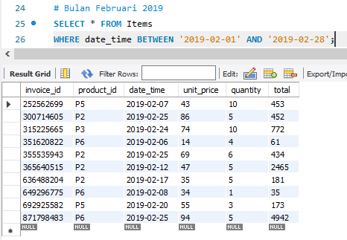
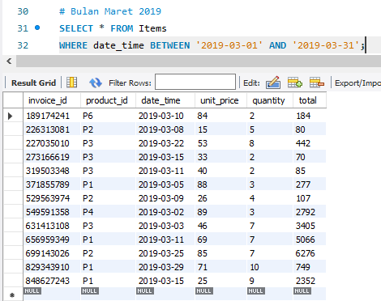
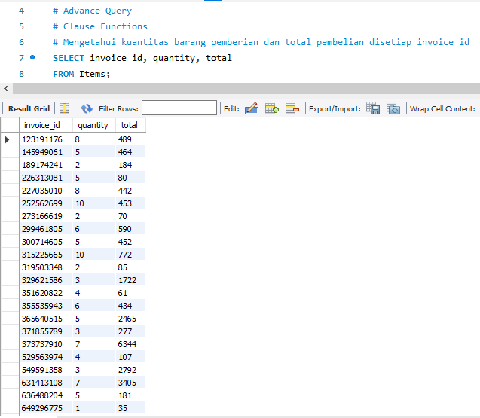
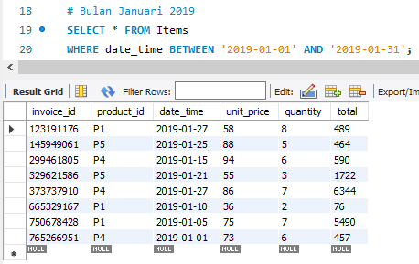

ADVANCE QUERY
Clause Function

Slide 15
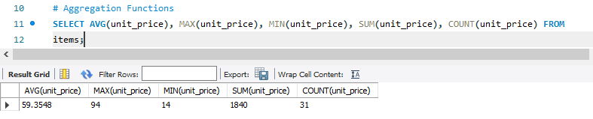
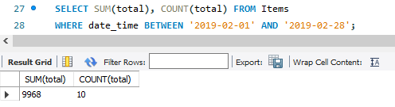
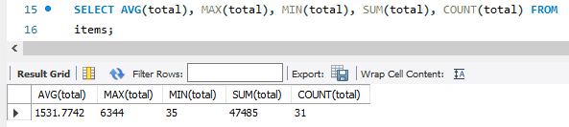
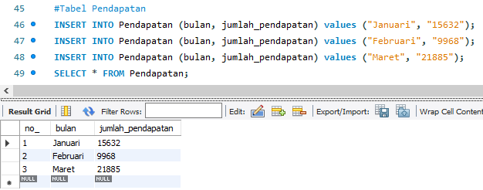
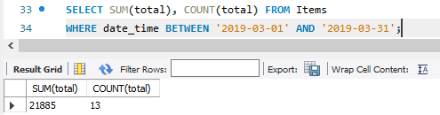
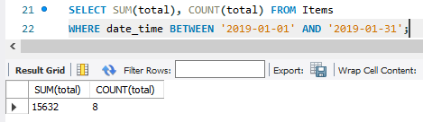
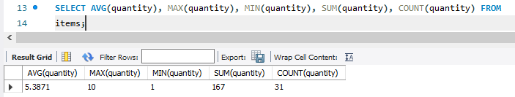
ADVANCE QUERY
Aggregation Function
COUNT()
COUNTIF()
SUM()
AVG()
MIN()
MAX()

Slide 16
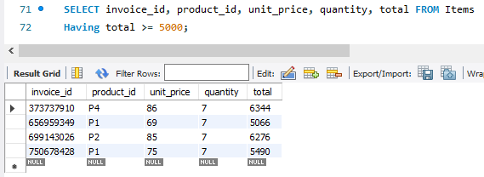
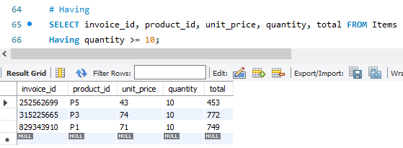
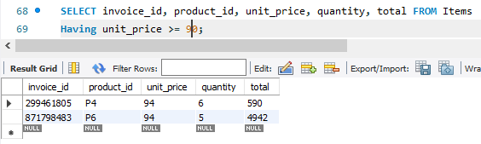
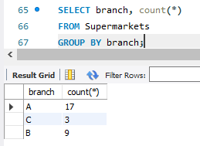
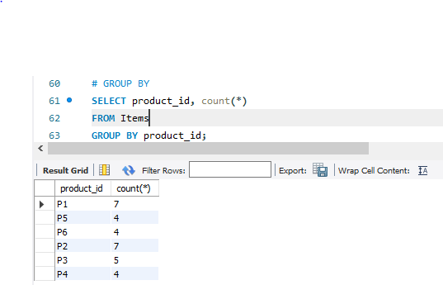
ADVANCE QUERY
Group by
Having

Slide 17

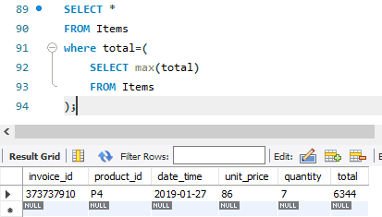
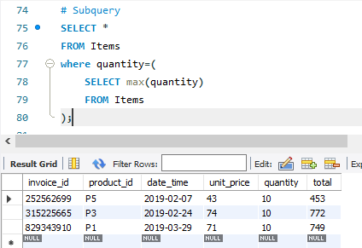
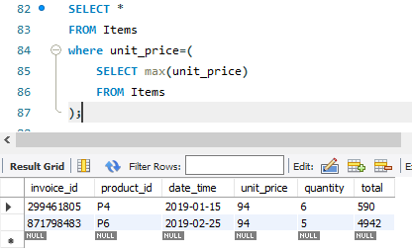
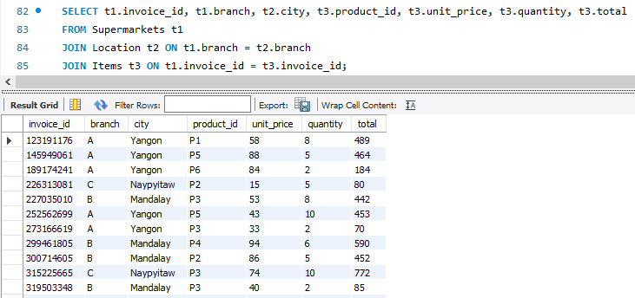
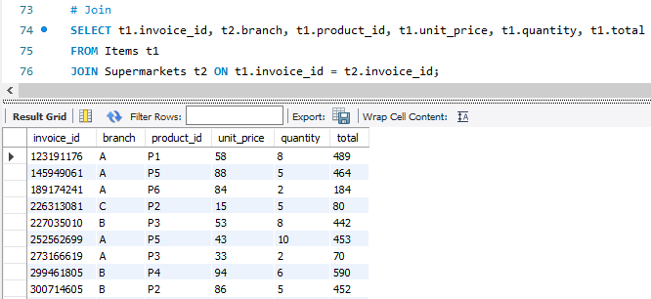
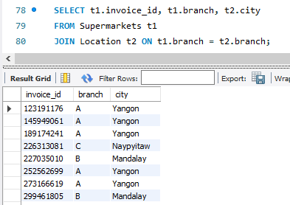

ADVANCE QUERY
Join
Subquery

Slide 18
INSIGHT
Dari hasil analysis yang dilakukan pada data yang ada dengan menggunakan berbagai syntax yang ada pada SQL, berikut insight yang didapatkan :
Pada bulan Maret ada 13 jenis invoice id yang tercatat melakukan penjualan dengan total harga product yang terjual adalah 21885. Dapat disimpulkan bahwa penjualan terbanyak terjadi pada bulan Maret, disusul oleh bulan Januari dan Februari.
Jenis product yang paling banyak terjual yaitu dengan total 7 invoice id adalah P1(Health and beauty) dan P2(Electronic Accesories). Sedangkan jenis product dengan penjualan paling sedikit yaitu dengan total 4 invoice id adalah P4(Sport and Travel), P5(Food and Beverages), dan P6(Fashion Accesories).
Cabang supermarket yang paling banyak menjual product dengan total 17 invoice id adalah cabang A atau kota Yangon. Sedangkan yang paling sedikit menjual product dengan total 3 invoice id adalah cabang B atau kota Mandalay.

Slide 19
INSIGHT
Dari hasil analysis yang dilakukan pada data yang ada dengan menggunakan berbagai syntax yang ada pada SQL, berikut insight yang didapatkan :
Pada tabel items di kolom unit price didapatkan bahwa rata-rata harga setiap produk dalam $ adalah 59.3548, harga maksimumnya adalah 94, harga minimumnya adalah 14, total harga adalah 1840 dengan jumlah 31 unit.
Pada tabel items di kolom quantity didapatkan bahwa rata-rata jumlah produk yang dibeli oleh pelanggan adalah 5.3871, jumlah maksimumnya adalah 10, jumlah minimumnya adalah 1, total produk yang dibeli oleh pelanggan adalah 167 dengan jumlah 31 unit.
Pada tabel items di kolom total didapatkan bahwa rata-rata total harga produk yang terjual adalah 59.3548, harga maksimumnya adalah 94, harga minimumnya adalah 14, total harga produk yang terjual adalah 1840 dengan jumlah 31 unit.
Pada bulan Januari ada 8 jenis invoice id yang tercatat melakukan penjualan dengan total harga product yang terjual adalah 15632. Pada bulan Februari ada 10 jenis invoice id yang tercatat melakukan penjualan dengan total harga product yang terjual adalah 9968.

Slide 20
INSIGHT
Dari hasil analysis yang dilakukan pada data yang ada dengan menggunakan berbagai syntax yang ada pada SQL, berikut insight yang didapatkan :
Jumlah invoice id yang membeli product dengan jumlah lebih dari atau sama dengan 10 ada 3. Jumlah invoice id yang menjual dengan harga product lebih dari sama dengan 90 ada 2. Jumlah invoice id yang menjual product dengan total lebih dari sama dengan 5000 ada 4.
Invoice id dengan no (373737910) adalah supermarkets dengan total harga product yang terjual paling banyak yaitu 6344. Invoice id dengan no (299461805 dan 871798483) adalah supermarkets dengan harga product yang paling mahal yaitu 94 per unit. Invoice id dengan no (252562699, 315225665 dan 829343910) adalah supermarkets dengan jumlah product yang paling banyak terjual yaitu 10 product.

Slide 21
TERIMA KASIH !!!

